Slide 1
MEC8211- Vérification et validation en modélisation numérique Hiver 2024 Devoir 1 – Vérification de code
Présenté à David Vidal
Équipe:
Camelia Ouamara 2079178
Guillaume Auger 2086582
Vincent Liguori 1797478

Slide 2
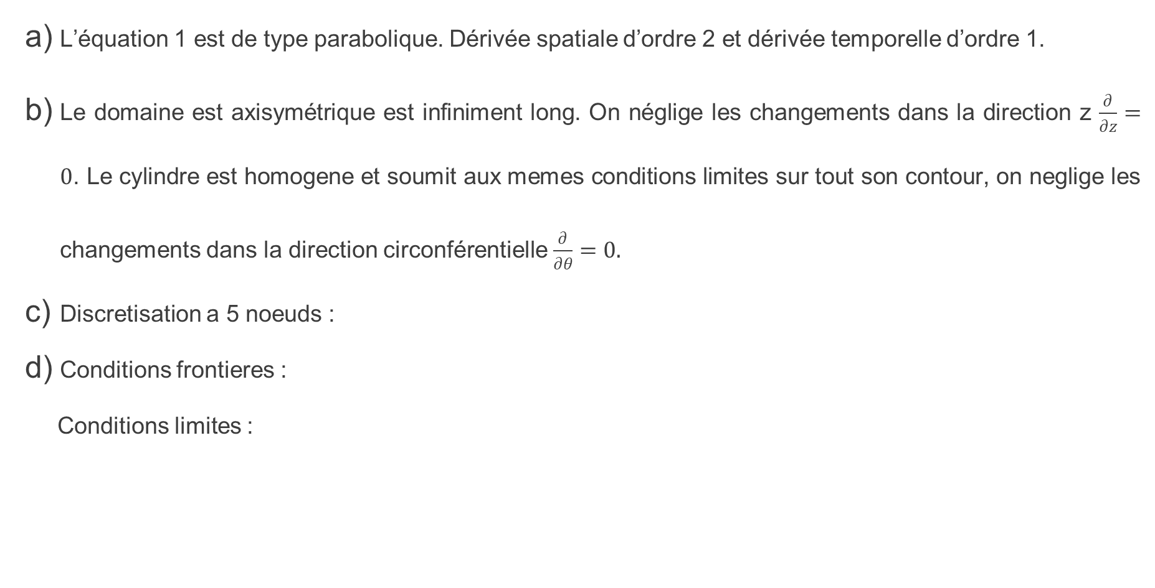
Question A
L’équation 1 est de type parabolique. Dérivée spatiale d’ordre 2 et dérivée temporelle d’ordre 1.
Le domaine est axisymétrique est infiniment long. On néglige les changements dans la direction z $\frac{∂}{∂z}=0$. Le cylindre est homogene et soumit aux memes conditions limites sur tout son contour, on neglige les changements dans la direction circonférentielle $\frac{∂}{∂θ}=0.$
Discretisation a 5 noeuds :
Conditions frontieres :
Conditions limites :

Slide 3
Question B
Discretisation de l’équation :
Méthode de resolution du système d’équations:
Ordre de precision attendu:
Critère de stabilité du schema:

Slide 4
Question C
Solution analytique en régime stationnaire :

Slide 5
Question D
Profil de concentration numérique en régime stationnaire :

Slide 6
Question E
Paramètres de la simulation utilisés:
Vérification utilisant le profil analytique:
Problème avec la méthode de vérification:

Slide 7
Question F
Nouvelle vérification :
Profils de concentration avec les deux schémas numériques :
Constatations :

